Slide 1
‘
Шайдурова Валентина Федоровна
ГБОУ «Школа №106»
Санкт-Петербург
2016

Slide 6
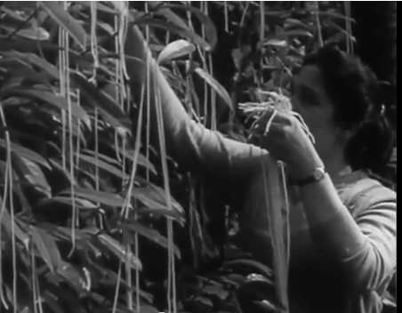

Slide 7
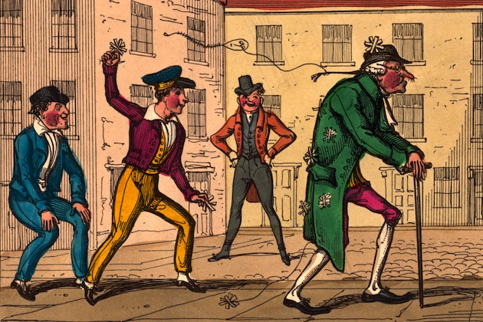

Slide 12
https://yandex.ru/images/search?img_url=http%3A%2F%2Fwww.playing-field.ru%2Fimg%2F2015%2F052022%2F2449017&text=fool%27s%20day&noreask=1&pos=1&lr=2&rpt=simage
https://yandex.ru/images/search?img_url=http%3A%2F%2Fsamogoo.net%2Fuploads%2Fba%2Fbad5b39c2760c8bd6599ad5cfa38d3a4_2014-12-20_04-12-43.jpg&p=6&text=fool%27s%20day&noreask=1&pos=187&rpt=simage&lr=2

